Slide 1

Zero waste
April, 2022

Slide 2
Šta je zero waste?
Zero waste je svjetski pokret koji promovira život bez stvaranja ikakvog otpada. Tako su i zerowasteri ljudi koji žive bez otpada. Naglasak je na upotrebi održivih materijala (staklo, drvo, metal), izbjegavanju jednokratnih proizvoda (npr. plastične čaše) ili onih manje kvalitete (npr.fast fashion odjeća).

Slide 3
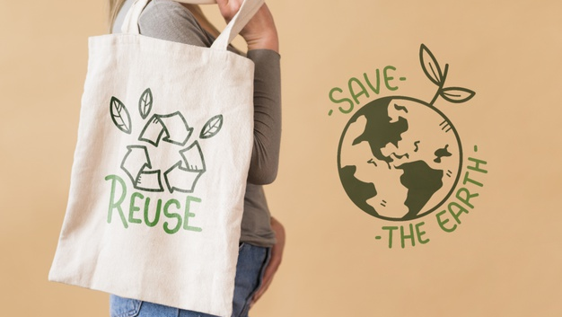

Slide 4

Neki zero waste nazivaju trendom, drugi filozofijom i načinom života. No većina se slaže da je to pokret kojim preuzimamo inicijativu, izravno utječemo na smanjenje količine otpada i kreiramo ugodniju svakodnevicu u svakom segmentu života. Otpadom obično svaka priča završava, no zero waste princip je nastavlja.

Slide 5
Koja su temeljna načela zero waste pokreta?

Slide 6
Temeljna načela zovu se “5 R's” a riječ je o: refuse, reduce, reuse, recycle, rot. Prevedeno bi to bilo:
- ODBIJ (kupovinu nepotrebnih stvari)
- SMANJI (ono čime se inače koristiš)
- PONOVNO ISKORISTI (stvari koje već imaš)
- RECIKLIRAJ (ne samo doslovno recikliranje, nego promjena namjene stvarima koje su izgubile svrhu)
- TRULI (kompostiraj).

Slide 7
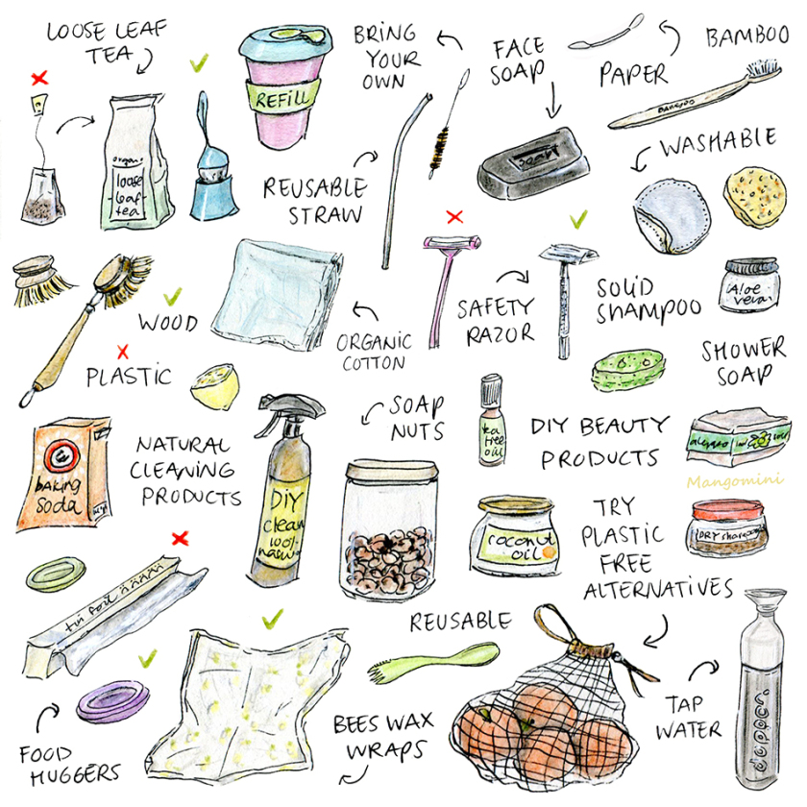

Slide 8
Zašto je zero waste uopće važan?

Slide 9
Sva plastika koja se ikada proizvela još je uvijek u nekom obliku na Zemlji.
Okeani su puni plastičnog otpada, a procjenjuje se da oko osam miliona tona plastike godišnje ulazi u mora širom svijeta te da se oko 80 % onečišćenja svjetskih mora odnosi na plastiku.

Slide 10
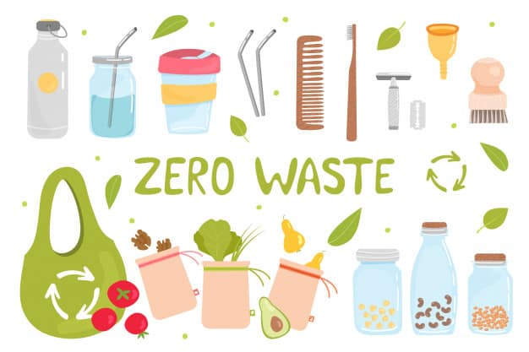

Slide 11
Recikliranje nije dovoljno jer se manje od 9 % proizvedene plastike reciklira.
Bacanjem otpada na odlagalište troše se resursi i to zauzima određenu površinu na Zemlji.
Smeće nije „tamo negdje“, nego je tu, ne razgrađuje se u potpunosti i na kraju će ponovno naći put do ljudi zrakom, vodom ili hranom.

Slide 12
Onečišćenje koje ljudi uzrokuju, kao i opasnost za životinjski i biljni svijet doslovce se povećava iz dana u dan.
Prvi mali, ali značajan korak prema smanjivanju otpada doveo nas je do smanjenja uptrebe jednokratnih vrećica/kesa za kupovinu.
Bilo je dovoljno da Europska komisija 2015. godine ukaže na to koliko ih je lako izbjeći – i promjena se dogodila u glavama i životima čak 72% Europljana.
Bitka protiv plastike krajem 2018. godine ušla je i u drugi krug, zabranom plastičnih štapića za uši, pribora za jelo i tanjura te slamki koje najčešće završavaju upravo u vodama.

Slide 13

Koji je najmanji korak koji svako može napraviti?

Slide 14

smanjivanje neplanske i impulzivne kupnje;
odlazak u kupnju s vlastitim platnenim kesama;
nošenje boce koja se može bilo gdje napuniti;
ponovna upotreba staklenki;
kupnja hrane u rinfuzi;
odbijanje slamki i jednokratnih plastičnih kašikica;
odvajanje otpada, itd.

Slide 15
Često ljudi imaju krivi dojam o životu bez otpada, vide ga estetski pa misle da moraju pod hitno baciti sve svoje plastične i jednokratne predmete pa kupiti višekratne opcije jer „to imaju svi zerowasteri“.
To ne da samo šteti okolišu jer se nepotrebno bacaju korisni predmeti, nego se osjeti i na novčaniku jer se odjednom kupuju svi ti „zero waste“ proizvodi koji, iako su dugoročno isplativiji, imaju veću početnu cijenu, primjerice staklene ili metalne boce u odnosu na plastične.

